Slide 1

http y https
Universidad Nacional Autónoma de México
Facultad de Ingeniería
Redes de Datos Seguras
Gpo. 6
Barrera Víctor Manuel
Sánchez Manzano Mariana

Slide 2


http
HyperText Transfer Protocol – Protocolo de Transferencia de Hipertexto
Sin conexiones cifradas
CERN 1989
Puerto 80

Slide 3


Estructura del http
Mensajes HTTP
Respuestas
200 - OK (Aceptar)
400 - Bad request (Solicitud incorrecta)
404: Resource not found (Recurso no encontrado)
Conexiones
Peticiones
Métodos de definición
GET. Este método solicita solicita al servidor que envíe la página html, además de codificar adecuadamente el MIME.
HEAD. Este método solamente solicita la cabecera del mensaje, sin página.
PUT. Es el método inverso de GET.
Otros métodos: POST, OPTIONS, DELETE, CONNECT, TRACE.
Definición de código de estado
Entidades

Slide 4
http/2 y http/3
La versión HTTP original publicada entre 1996 y 1997 se denominó HTTP/1.1. HTTP/2 y HTTP/3 son versiones actualizadas del propio protocolo.
Eficiencia
HTTP/2 intercambia datos en formato binario en lugar de textual.
l objetivo de HTTP/3 es soportar el streaming en tiempo real y otros requisitos modernos de transferencia de datos de manera más eficiente.
Los sistemas modernos utilizan HTTP/2 con SSL/TLS como HTTPS

Slide 5

https
HyperText Transfer Protocol Secure – Protocolo de Transferencia de Hipertexto Seguro
Cifrado basado en SSL (Secure Socket Layer)
Los sitios web HTTPS obtienen un certificado SSL/TLS de una autoridad de certificación (CA) independiente.
Puerto 443

Slide 6
Capas de seguridad de HTTPS
1. Cifrado: Se cifran los datos intercambiados para mantenerlos a salvo terceros.
2. Integridad de los datos: los datos no pueden modificarse ni dañarse durante las transferencias, ni de forma intencionada ni de otros modos, sin que esto se detecte.
3. Autenticación: demuestra que los usuarios se comunican con el sitio web previsto.
Proporciona protección frente a los ataques “man-in-the-middle” y contribuye a la confianza de los usuarios

Slide 7
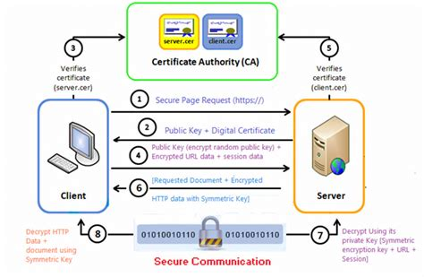

Slide 8
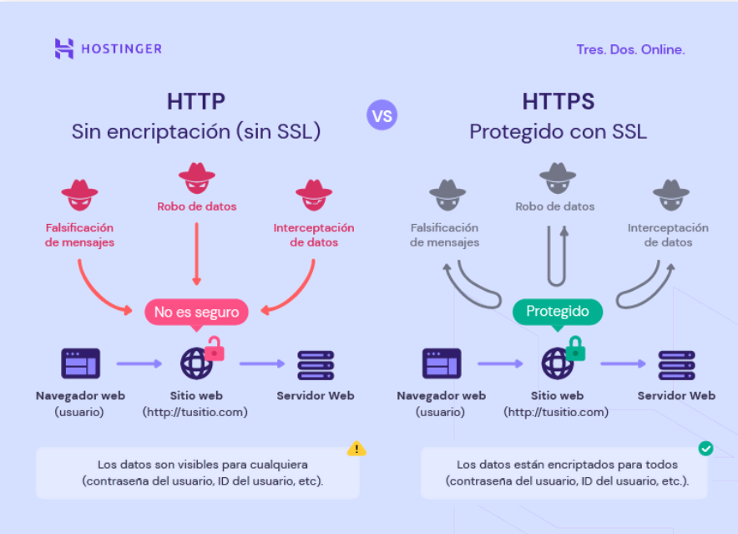
http vs https

Slide 9
Referencias
Mauricio, U. G. (2020, 29 septiembre). Material de apoyo para redes de datos seguras. http://132.248.52.100:8080/xmlui/handle/132.248.52.100/17367
Infante, D. C. H., & Infante, D. C. H. (2024, 5 abril). HTTP vs HTTPS: Comparación, pros y contras, y más. Tutoriales Hostinger. https://www.hostinger.mx/tutoriales/http-vs-https
HTTP y HTTPS: diferencia entre los protocolos de transferencia. AWS. (s. f.). Amazon Web Services, Inc. https://aws.amazon.com/es/compare/the-difference-between-https-and-http/

